Slide 1
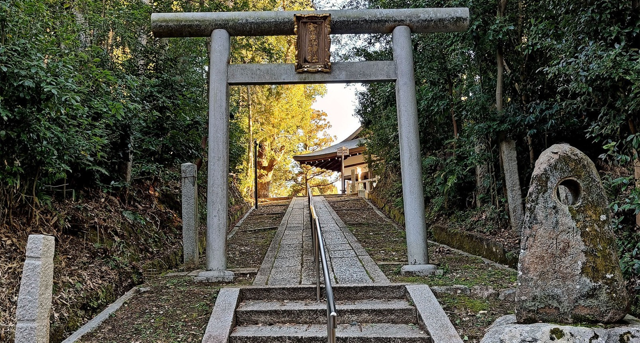
JAPAN
En presentasjon av NMS sitt engasjement i landet
©Jone Unlayao Slettebø-Knudsen

Slide 2
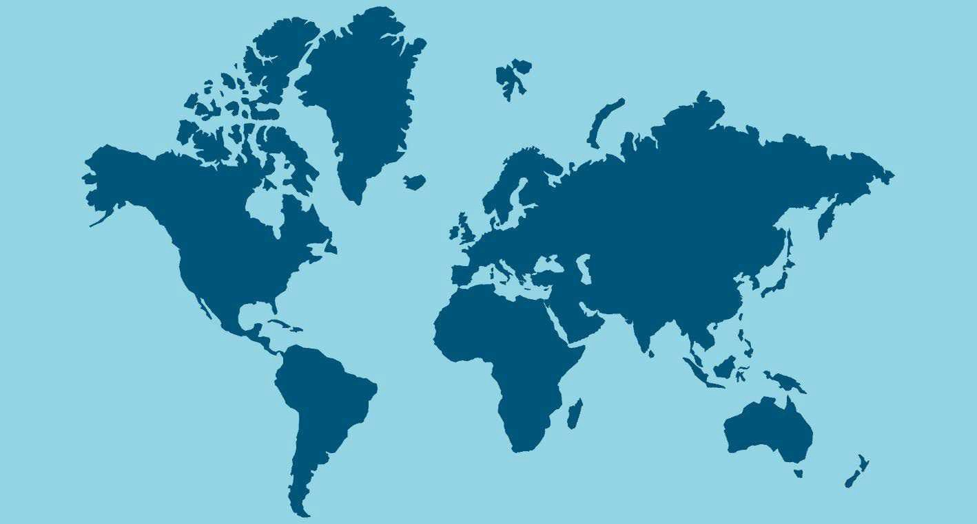
JAPAN

Slide 3
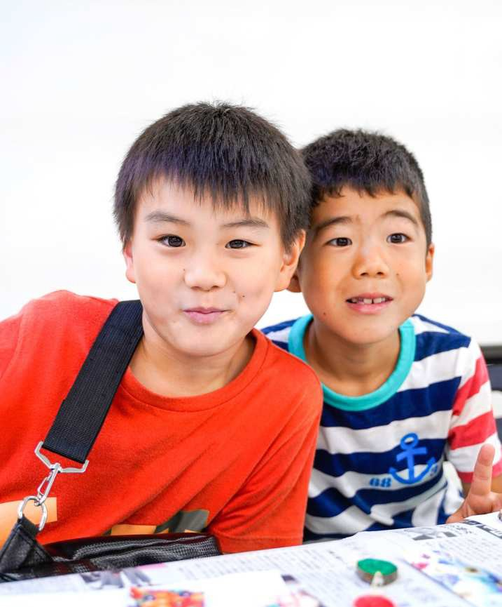
DETTE ER VI MED PÅ:
Dele troen på Jesus der han er ukjent
Utdannelse av prester og kirkelige medarbeidere
Undervisning og arbeid innen diakoni
©Marit Mjølsneset/NMS

Slide 4
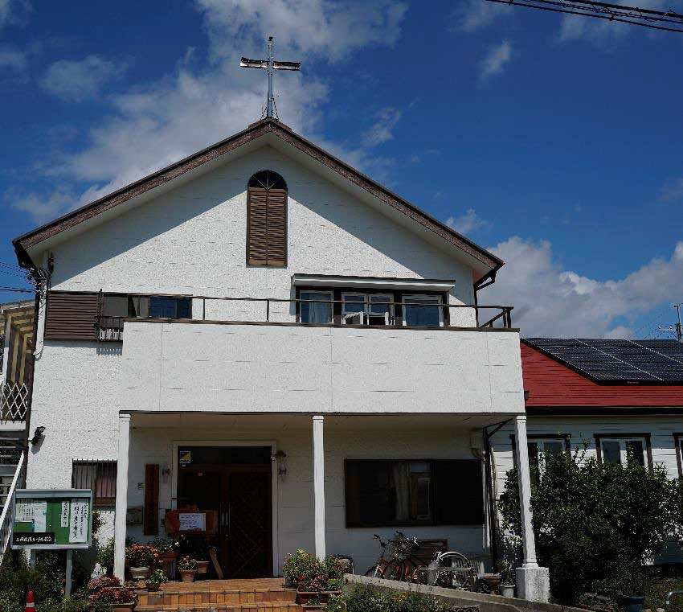
NMS samarbeider med Kinki evangelisk- lutherske kirke (KELC).
En minoritetskirke med 2600 medlemmer fordelt på
29 menigheter med
bare 14 prester.
©Marit Mjølsneset/NMS

Slide 5
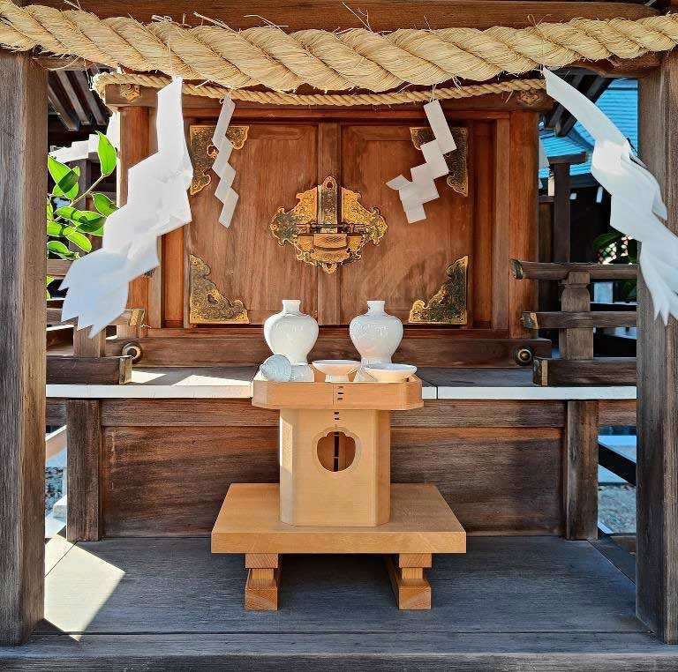
Det har blitt drevet misjon i
Japan i 500 år, men
bare 2% av befolkningen identifiserer seg som kristne.
Kristendommen er derfor en minoritet i et land sterkt preget av sekularisering samt kulturell buddhisme og shintoisme.
©Jone Unlayao Slettebø-Knudsen

Slide 6
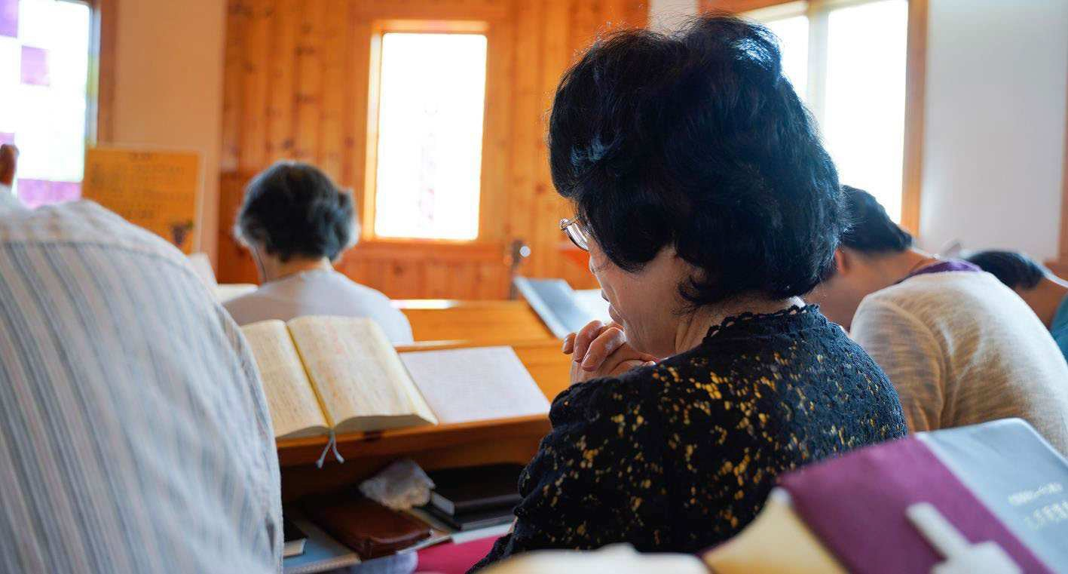
Majoriteten av kirken sine medlemmer er kvinner over 70 år. Derfor er mye
av arbeidet rettet mot livsmestring i møte med alderdom.
©Marit Mjølsneset/NMS

Slide 7
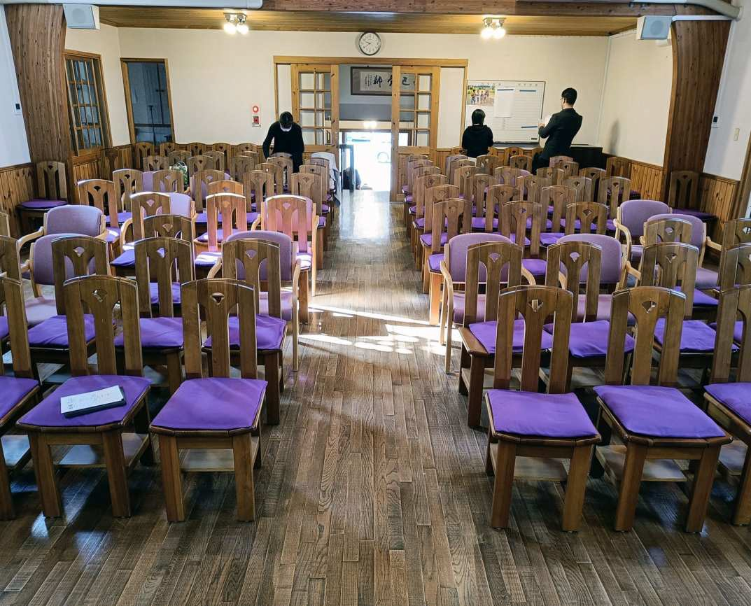
Mange menigheter står uten fast prest, likevel klarer kirken
å opprettholde aktivitet i de fleste menighetene.
©Jone Unlayao Slettebø-Knudsen

Slide 8
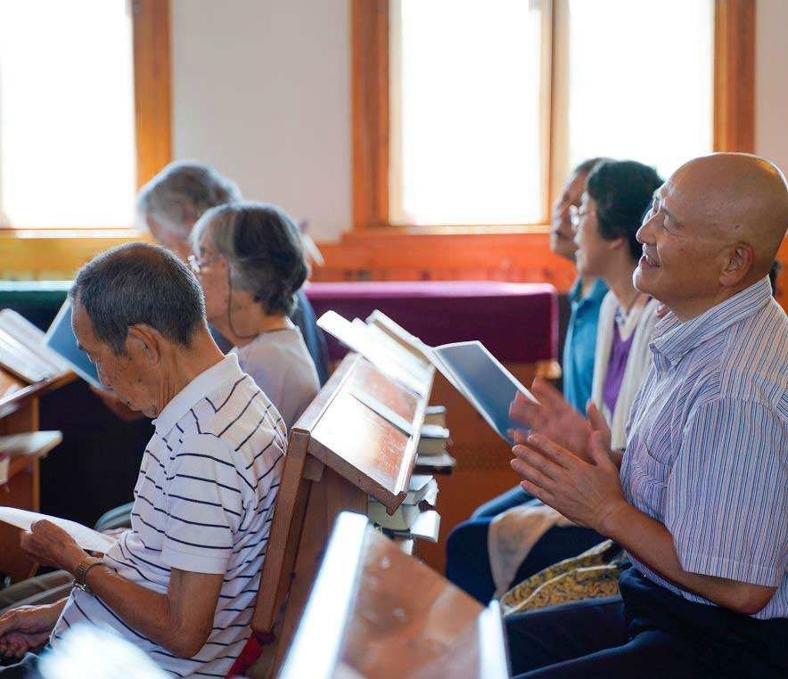
Ved å bidra i utdanning av prester og andre kirkelige ansatte i KELC, er man med på å bevare tro samt dele evangeliet med nye mennesker i allerede etablerte menigheter.
Et viktig arbeid!
©Marit Mjølsneset/NMS

Slide 9
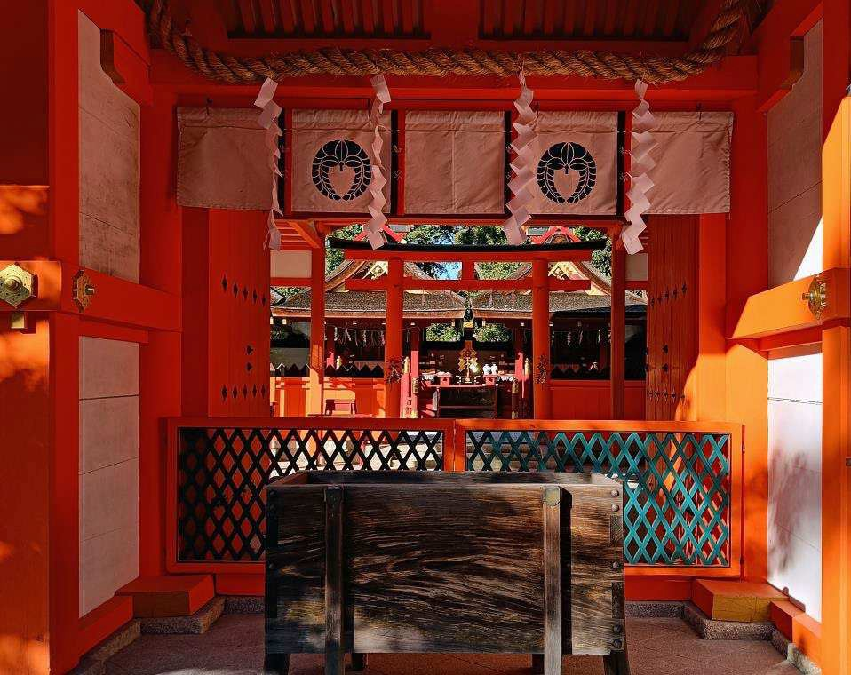
KELC ønsker å utvikle sin diakonale identitet i samarbeid med NMS.
Diakoni er
et nytt og ukjent begrep blant japanere.
©Jone Unlayao Slettebø-Knudsen

Slide 10
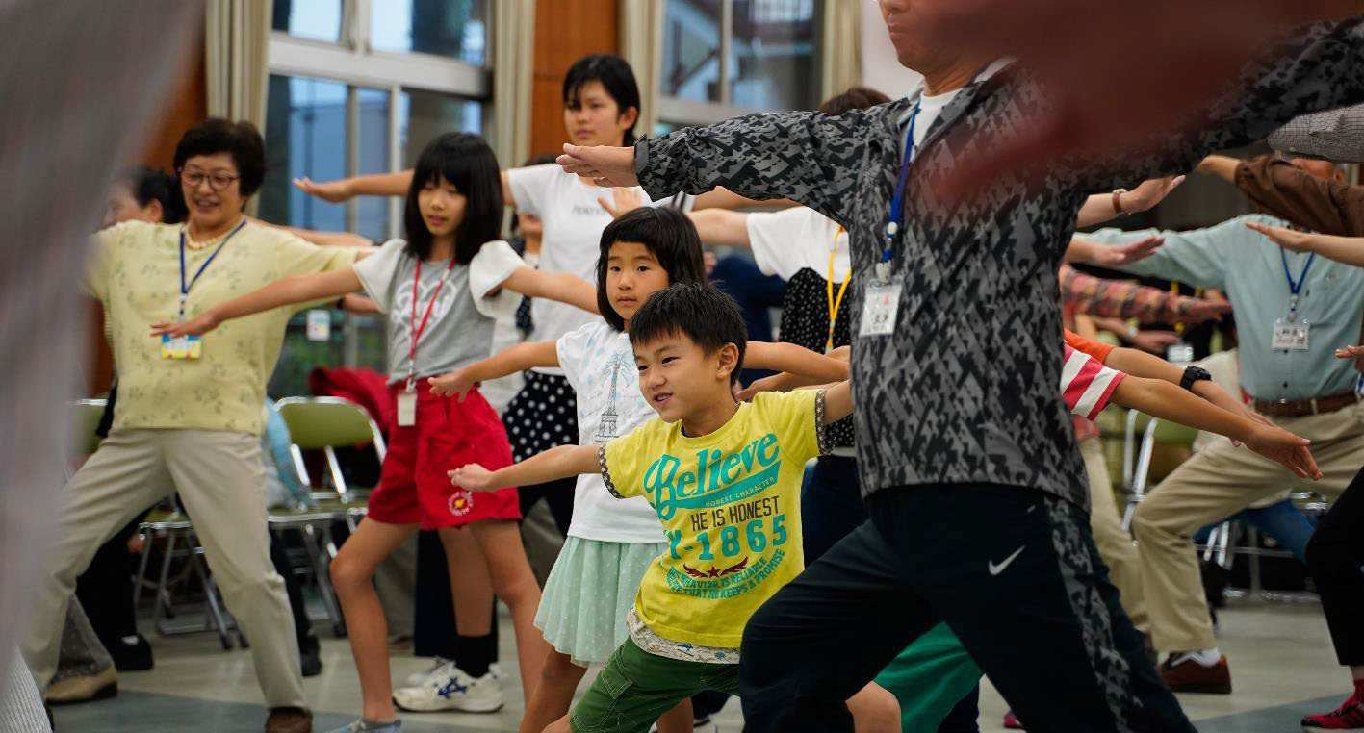
Leir er ein viktig aktivitet for å skape ein følelse av fellesskap blant kristne i Japan.
©Marit Mjølsneset/NMS

Slide 11
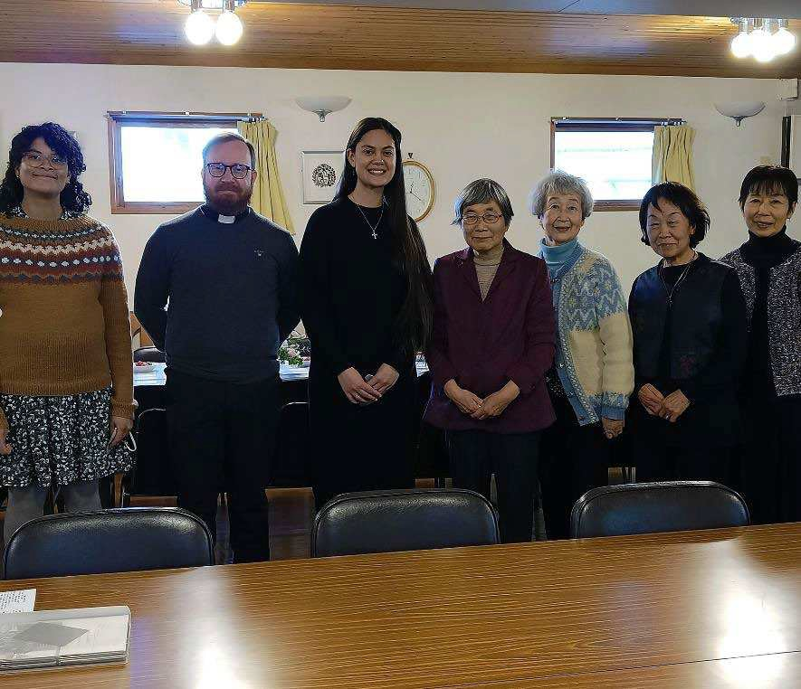
NMS har hatt få utsendinger i Japan de siste årene.
Dette er heldigvis i endring og nye misjonærer forbereder seg til tjeneste der fra høsten 2024.
©August Christensen

Slide 12
Finn historier, blogg og mer informasjon om menigheten sitt misjonsprosjekt her:
nms.no/finndinmenighet

Slide 13
NMS sin visjon er
EN LEVENDE KIRKE OVER HELE JORDEN
TAKK for at du er med og bidrar til det!

Slide 14
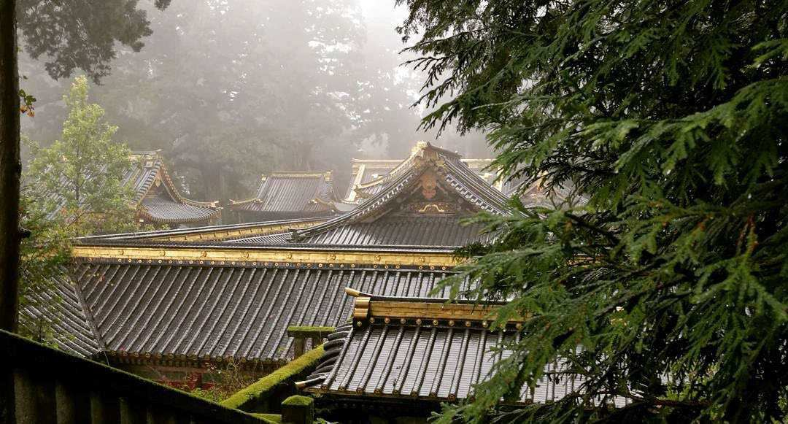
SAMMEN
forandrer
VI VERDEN!
©Jone Unlayao Slettebø-Knudsen

